Slide 1

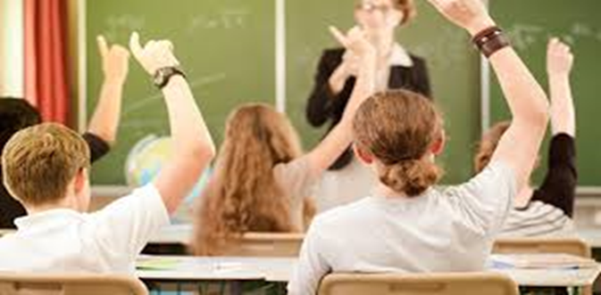
Школа повинна дати те, чого треба життю.
Михайло Грушевський
Особливості вивчення громадянської освіти в 6-7 класах НУШ

Slide 2
Модельна програма з громадянської освіти
(авт. Васильків І. Д., Кравчук В. М., Танчин І. З.)
Стврена на основі ДСБСО
Передбачена Типовою ОП (наказ МОН №1120 від 09.08.2024)
Ціннісні орієнтири п.4 ДСБСО
Компетентності п.7-9 ДСБСО
Дотримано дидактичний принцип наступності
Актуальність предмету- виховання особистості з:
громадянською позицією;
критичним мисленням;
відповідальною позицією за свої права та обов’язки;
активна у суспільно-політичних процесах;
усвідомленням захисту державного суверенітету України;
усвідомлює значення утвердження демократії

Slide 3
Мета курсу і завдання відповідають «Концепції розвитку громадянської освіти в Україні», схваленій розпорядженням Кабінету Міністрів України від 3 жовтня 2018 р. № 710-р
Мета-громадянські компетентності для :
утвердження і захист державності та демократії
здатності відстоювати свої права
відповідального ставлення до громадянських обов’язків
брати відповідальність
за власне життя
за налагодження гармонійних стосунків між членами сім’ї
за життя територіальної громади

Slide 4
Мета курсу реалізується через завдання:
впровадження ідей інклюзивного навчання;
формування активної життєвої позиції, здатності до громадських ініціатив і волонтерства;
формування навичок конструктивної міжособистісної та суспільної взаємодії, яка ґрунтується на взаємоповазі, обмін досвідом і співпраці;
впровадження принципів солідарності та турботи про спільний добробут
сприяння формуванню громадянської національної та культурної ідентичності;
сприяння всебічному розвитку і функціонуванню державної мови в усіх сферах суспільного життя, підвищення духовного рівня Українського народу та усвідомлення його моральних норм;
формування поваги до честі та гідності, прав і свобод людини, здатність їх захищати;
формування громадянської відповідальності за суспільно-політичні процеси, набуття навичок здійснення демократичного управління на місцевому рівні та участі громадян в управлінні державними справами;
формування і розвиток критичного мислення та медіаграмотності, вміння їх практично застосовувати

Slide 5
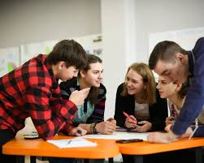
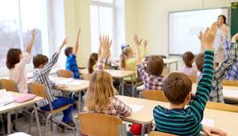
Ціннісні орієнтири програми
повага до особистості учня та визнання пріоритету його інтересів;
забезпечення рівного доступу кожного учня до освіти;
дотримання принципів академічної доброчесності;
становлення вільної особистості учня, підтримка його самостійності, підприємливості та ініціативності,
розвиток критичного мислення та впевненості в собі;
формування культури здорового способу життя учня;
створення освітнього середовища без будь-яких форм дискримінації учасників освітнього процесу.

Slide 6
Пріоритети у вивченні предмету
віковідповідність, дитиноцентричність, україноцентричність;
досягнення очікуваних результатів навчання через діяльність (індивідуальну, групову, самостійну, колективну, проєктну, творчу) здобувачів освіти;
формування громадянської (державної), національної та культурної ідентичності;
національно-патріотичне виховання та сприяння засвоєнню демократичних норм, цінностей і моделей поведінки як відповідальних громадян України;
сприяння формуванню розуміння цінностей правової держави (правопорядку), поваги до Конституції та Законів України, державної мови та державних символів, усвідомленню та дотриманню своїх громадянських обов’язків;
пізнання загальних процесів, особливостей розвитку суспільства та принципів його організації;
− досягнення конкретних результатів у здобутті громадянських знань та уміння користуватися ними;
− критичне мислення і медіаосвіта;
− взаємоповага, відкрите спілкування та ефективна співпраця;
− формування поваги до честі та гідності людини, до прав та свобод людини, здатності їх захищати.

Slide 7
Основні громадянські компетентності.
Додаток 1 до Концепції розвитку громадянської освіти в Україні
(в редакції Розпорядження КМ № 893-р від 08.10.2022):
Громадянська, національна, культурна ідентичність
Українська духовність і цінності, знає та поділяє європейські цінності
Національна пам’ять
Демократія
Рівність, недискримінація, толерантність, доброчесність, справедливість
Знання і розуміння державного устрою, політики
Механізми участі в суспільному, політичному, державному житті
Формувати, оргументувати, відстоювати власну позицію без порушення прав і гідності інших осіб
Критичне мислення
Соціальна комунікація

Slide 8

Особливості організації освітнього процесу та шляхи реалізації програми
Автономія вчителів:
Здійснює розподіл годин для вивчення певного розділу / теми;
Встановлює самостійно практичні, тематичні за освітньою програмою закладу;
Здійснює формувальне оцінювання
Використовує ( за бажанням) кредитно-накопичувальну систему оцінювання досягнень або ж здійснює поточне оцінювання
Оцінює як підсумкові затратні творчі роботи/ проєкти, які демонструють досягнення значної кількості очікуваних результатів,
Обирає ефективні види освітньої діяльності
здійснює поєднання компетентнісного, особисто орієнтованого та діяльнісного підходів до організації навчальної діяльності
Курс вивчається впродовж 4-х років (6, 7, 8, 9 класи)
4 розділи, 12 тем
6 клас- узагальнення попередніх знань, пропедевтичний
Наступні класи - наростання умінь з якісно вищим розумінням значення громадянської освіти та усвідомленням власної навчальної діяльності.
Формулює тематику творчих/проєктнихробіт за запитом учнів, змістом розділів, тем, диференціація підходу

Slide 9
Сценарії уроків з громадянської освіти(6-7кл.)
https://www.facebook.com/groups/398726880790715/posts/165
Олеся Коваленко
https://www.facebook.com/groups/779731412395372/posts/2299414253760406/7408471589210/
Календарно-тематичне планування
https://www.schoollife.org.ua/kalendarno-tematychne-planuvannya-gromadyanska-osvita-7-klas/
Урок№2 Хто я?(6 кл.)
https://shop.vsimosvita.com/products/urok-2-hto-ya-gromadyanska-osvita-6-klas-prezentatsiya-do-modelnoyi-programy-vasylkiv-i-d-ta-in
ВсімОсвіта
https://shop.vsimosvita.com/products/konspekt-urok-1-vstup-znajomstvo-z-gromadyanskoyu-osvitoyu-gromadyanska-osvita-6-klas-do-modelnoyi-programy-vasylkiv-i/
Гоман Роман Володимирович
https://vseosvita.ua/library/konspekt-urok-6-rodyna-iak-minisuspilstvo-hromadianska-osvita-7-klas-do-modelnoi-prohramy-vasylkiv-i-d-ta-in-903767.html

Slide 10
Корисні посилання на відео. «Громадянська освіта».Р. І-ІІ (6 клас)
Кожна людина-неповторна особистість.
https://youtu.be/mjEtmGpSwLE?si=WPvF4hwcBNlSq2Il
Людина-неповторна особистість
https://youtu.be/F1BIy5UlJe0?si=1t_2N5NvGTDtf2GI
Людина –неповторна особистість.Гідність людини.
https://youtu.be/BiM3do_arI4?si=qu-RIp-2Qzo0bEUs
Неповторність кожної людини
https://youtu.be/p0kYHlgEjgQ?si=iHpH1NvNpjqJotNC
Моральні цінності людства
https://youtu.be/ORFyjgSVsJ8?si=wDCRg9zn1T3KCeda
Людяність, вдячність і співчуття
https://youtu.be/r1lhavtJhW8?si=L97P5WRDoER7O2bN
Етикет-школа
https://youtu.be/JfWMlbSOTSs?si=wRx__cGpfRmNzLpQ

Slide 11
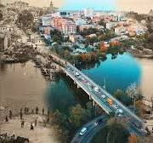
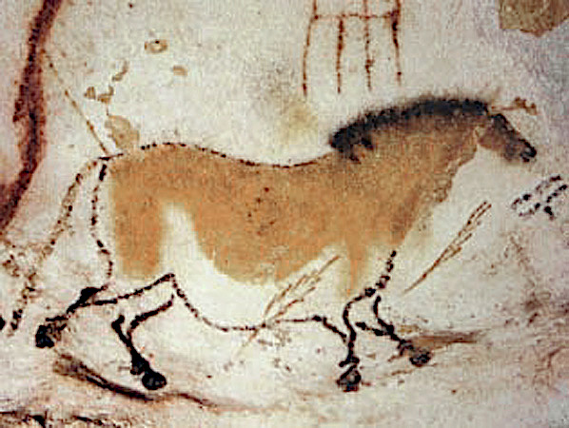
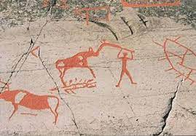
Матеріали до уроків «Громадянська освіта» (7кл.)
Золото Поділля
https://youtu.be/vfGLbZsqdEc?si=laXK6Phs9h-KQwhj
Матеріальна культура українців
https://youtu.be/ZF1hGdJdlVQ?si=aZbsFO8TIe2TWrG8
Вінниця Наскельні малюнки Ласко та Альті

Slide 12
Глосарій
Культура (від латинського cultura- вуирощувати, обробляти)
1) в широкому розумінні - все, що створено людським суспільством і існує завдяки людині;
2) у вузькому розумінні -досягнення в певній галузі, напрямку –
культура виробництва, культура спілкування, культура поведінки
Традиція – історично складений і переданий з покоління в покоління досвід, практика, норми поведінки, смаки.
Суспільство — названа організована сукупність людей на певному етапі історичного розвитку, об'єднаних характерними для них відносинами
Цілісність суспільства тримається завдяки дії звичаїв, традицій, законів тощо.
Етике́т (фр. étiquette, букв. «етикетка», «ярлик») — сукупність правил поведінки, що регулює зовнішні прояви людських взаємин (поведінка в громадських місцях, поводження з оточуючими людьми, форми звертання і привітання, манери поведінки, одяг тощо).
Етикет регламентує поведінку людини в певних ситуаціях.

Slide 13
Тема 2.Права і свободи людини (7 клас)
Хронологія становлення прав людини і громадянина
Особиста недоторканість ( крім рабів), свобода, право приватної власності (Афіни, Рим)
Право на життя (Біблія)
1215р.Велика хартія вольностей Іоанна Безземельного
ХVIII ст.- французька (Декларація прав людини і громадянина 1789р.), амерканська революції (Декларація 1776р,Білль про права 1791-США)
Мислителі Відродження
Джон Локк- життя, свобода, власність –невід’ємні права людини;
Жан-Жак Руссо- держава має захищати людину
Жан Мельє –проти приватної власності – причини несправедливості
ХІХ-поч.ХХ ст- проєкти європейських конституцій містили «класичні» права
1948р.- ЗДПЛ (загальна декларація прав людини)
1966р.- 2 Міжнародниі пакти
Принципи прав і свобод
людини і громадянина:
невідчужуваність
невід’ємність
універсальність
рівність

Slide 14
Права, гідність, свобода, обов’язки
Права людини- це можливості вибору людиною певної поведінки для забезпечення свого нормального існування і розвитку, закріплені в державних і міжнародних документах
Права випливають із гідності.
Гідність—моральна риса, унікальна неперевершеність цінності людської особистості.
Свобода людини- це сфера її автономії від держави, влади, інших громадян, це спроможність діяти відповідно до своїх інтересів і мети, можливість власного, незалежного вибору того чи іншого рішення.
Обов’язки- це об’єктивно необхідна, визначена, належна поведінка людини, закріплена державою

Slide 15
Три покоління прав людини
І покоління – громадянські, політичні ( ХVIIIст. ):
право на життя, свобода віросповідання, на свободу зборів, мітингів, демонстрацій, виявлення поглядів
ІІ покоління – економічні, соціальні, культурні( поч.ХІХст.) :
право на працю і вільний вибір роботи, на соціальне забезпечення, відпочинок і дозвілля, на освіту, достатній рівень життя.
ІІІ покоління – колективні права (після Другої світової війни 1939-1945рр.) – права людиниі народів – «солідарні права»:
право на мир, самовизначення,на економічний і соціальний розвиток, на здоров’я та безпечне довкілля, на гуманітарну допомогу, на використання спільної спадщини людства

Slide 16
Класифікація прав людини і громадянин
Міжнародні пакти(1966р.) про
Громадянські і політичні
Соціальні, економічні, культурні, екологічні
«позитивні» -
Соціальні, економічні, культурні, екологічні
« право на…»
«негативні»-
Громадянські і політичні
« свобода від…»
«природні права»

